Slide 1

保守光栅化介绍
黄鑫

Slide 2
1
定义和应用
2
实现
目录
CONTENTS
2.1
硬件API 支持（D3D11.3）
2.2
自己实现
3
其它细节问题
3.1
边界像素重复渲染
3.2
内保守光栅化

Slide 3
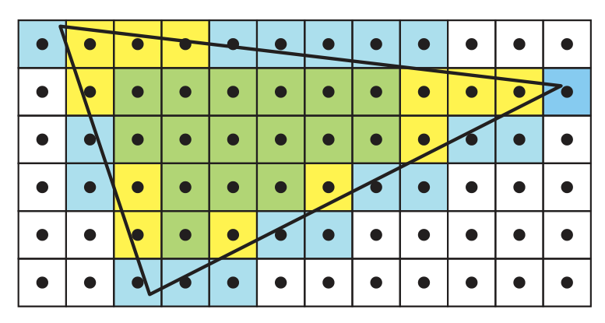
定义
绿色：全部在三角形内 黄色：中心点在三角形内 蓝色：有碰到三角形
光栅化类型 |  | 会被光栅化的像素 |  |  | 说明
 |  | 绿 | 黄 | 蓝
标准光栅化 |  | ✔ | ✔
保守光栅化（conservative rasterization） | 外保守光栅化（overestimated conservative rasterization/outer-conservative rasterization） | ✔ | ✔ | ✔ | 本次主题
 | 内保守光栅化（underestimated conservative rasterization/inner-conservative rasterization） | ✔ |  |  | 不常见，后面提一下

Slide 4
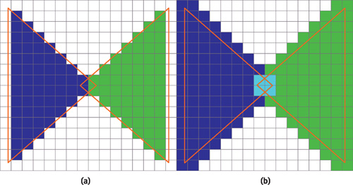
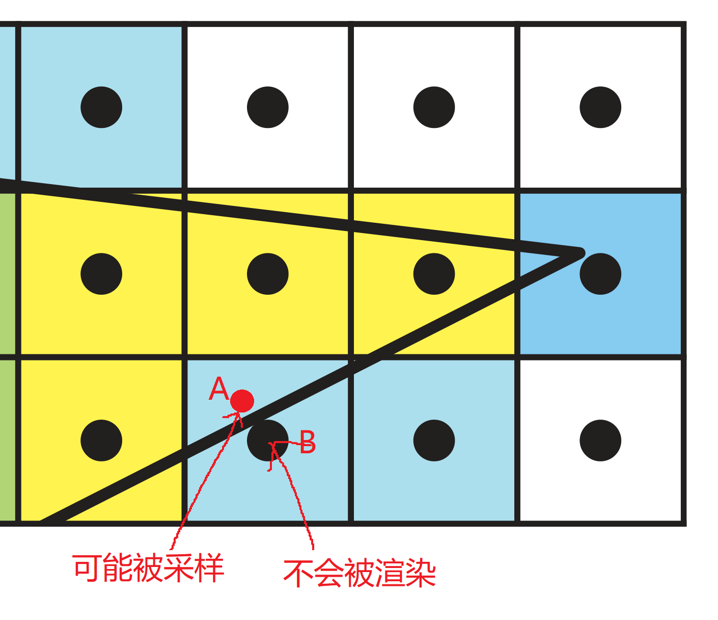
应用
碰撞检测、遮挡剔除、阴影、及对其它算法起到抗锯齿效果
例1：
图像空间的相交检测：图a使用标准光栅化产生漏检
例2：
把UE的光照结果渲染到一张RT上（对应模型二套UV，类似lightmap）,再在Unity中采样。
标准光栅化下，B点不会被渲染。采样A点时用B的无效数据去插值，产生锯齿。

Slide 5
1
定义和应用
2
实现
目录
CONTENTS
2.1
硬件API支持（D3D11.3）
2.2
自己实现
3
其它细节问题
3.1
边界像素重复渲染
3.2
内保守光栅化

Slide 6
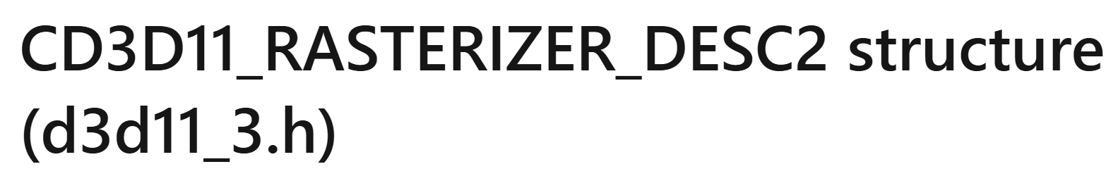
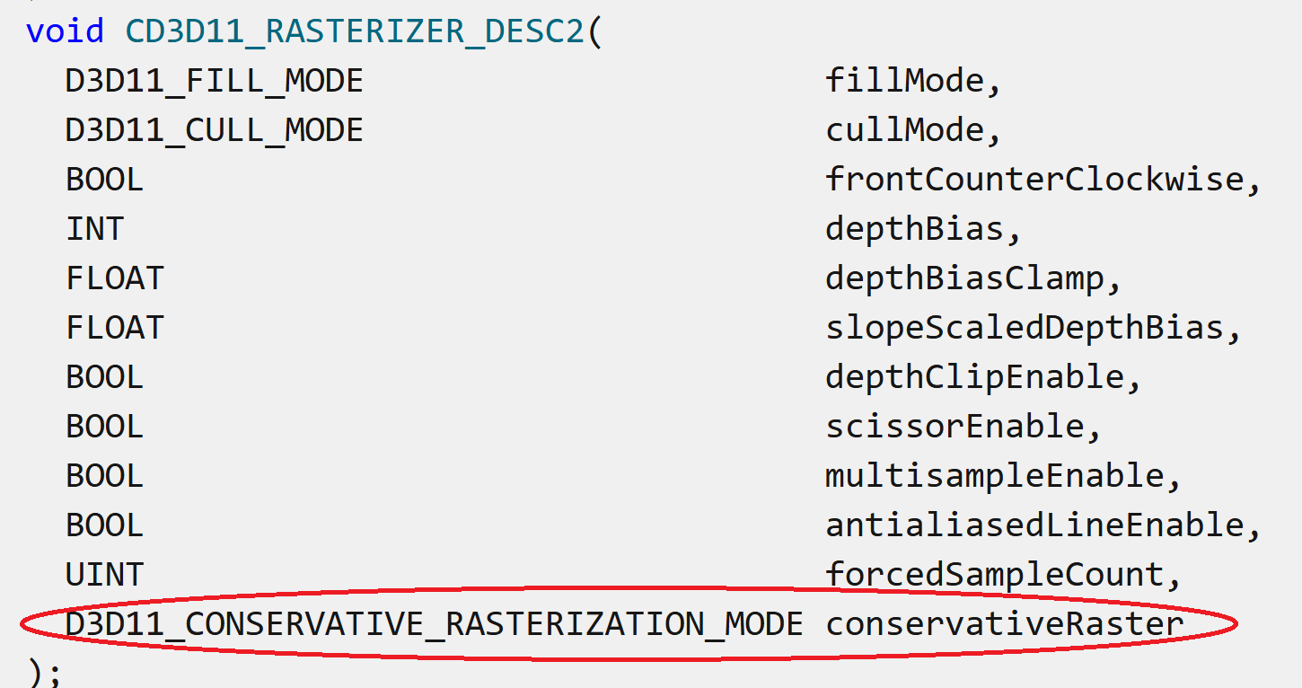
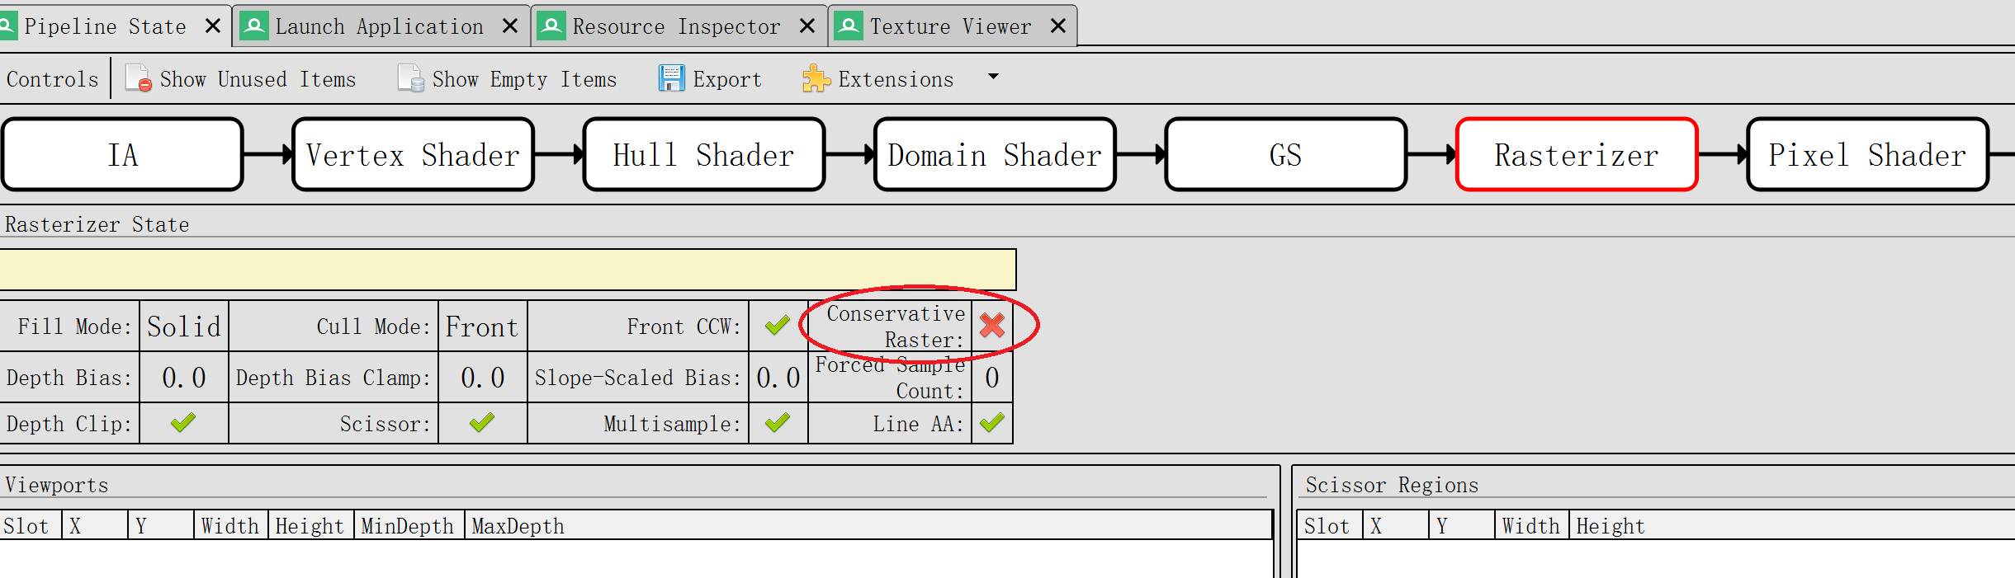
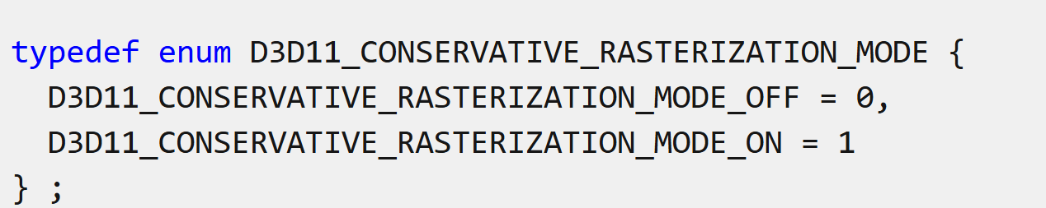
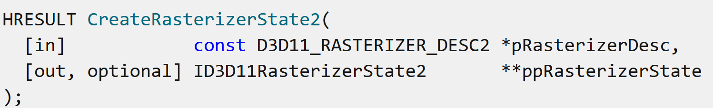
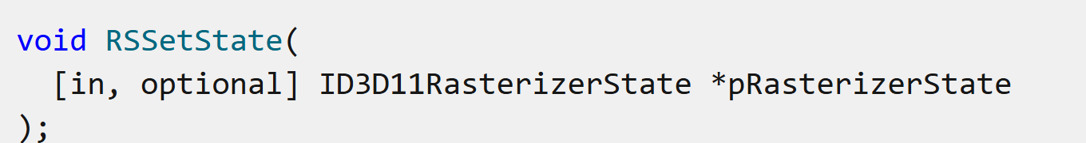
硬件API支持
Direct3D runtime 11.3后引入
Renderdoc可以截到是否开启

Slide 7
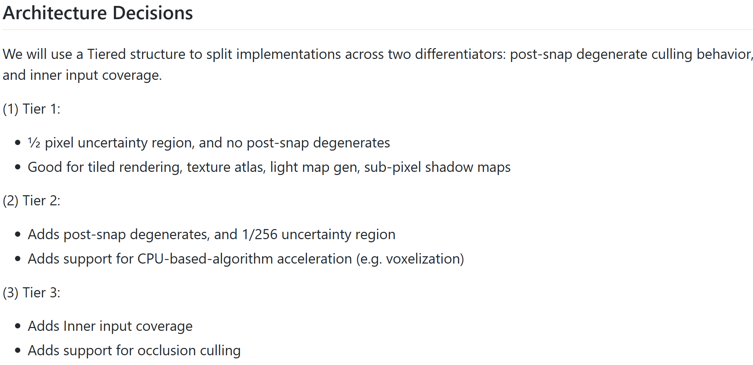
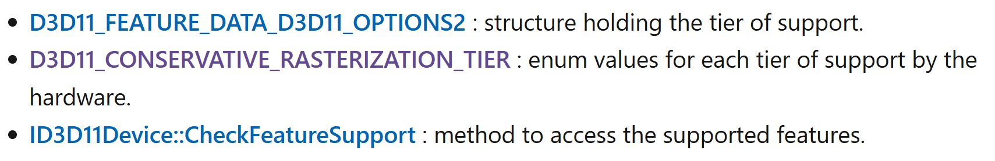
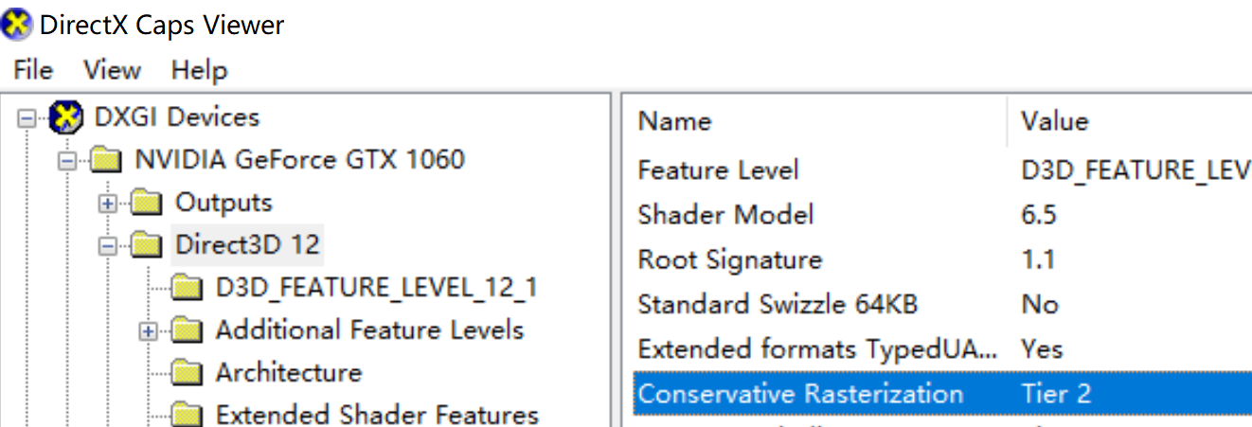
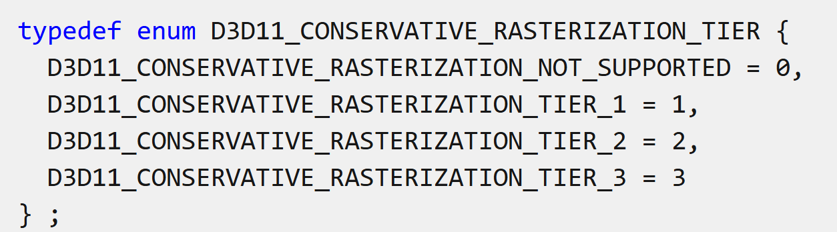
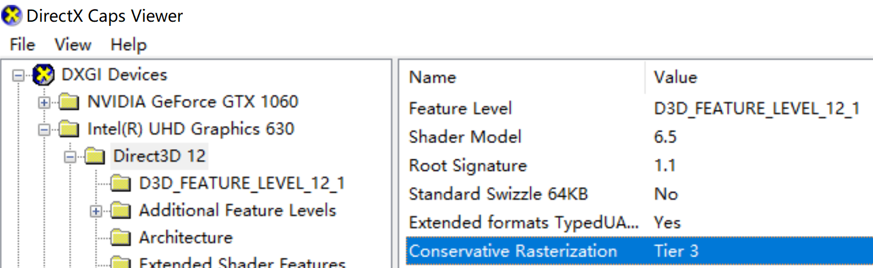
硬件API支持
·可选功能，不保证支持
·有三个支持级别(Tier)

Slide 8
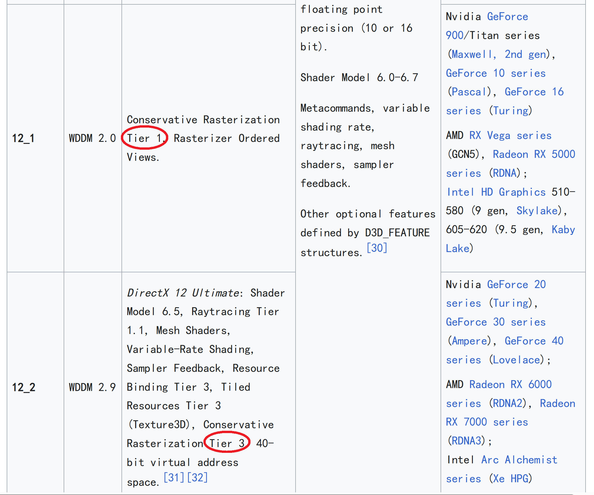
硬件API支持
Feature level 12.1保证支持
https://en.wikipedia.org/wiki/Feature_levels_in_Direct3D#Direct3D_12

Slide 9
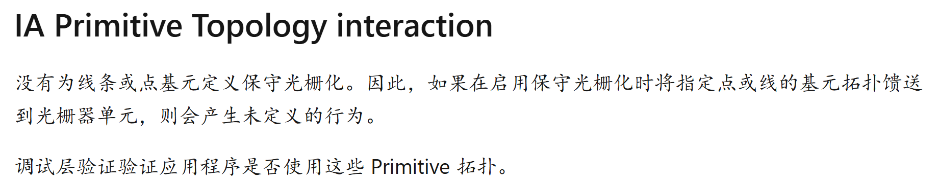
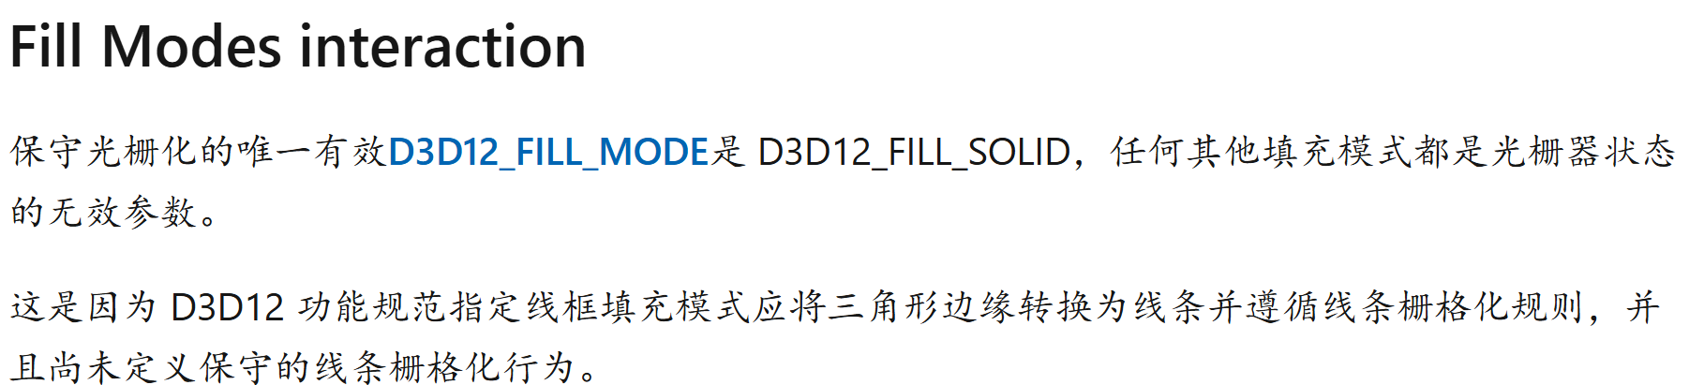
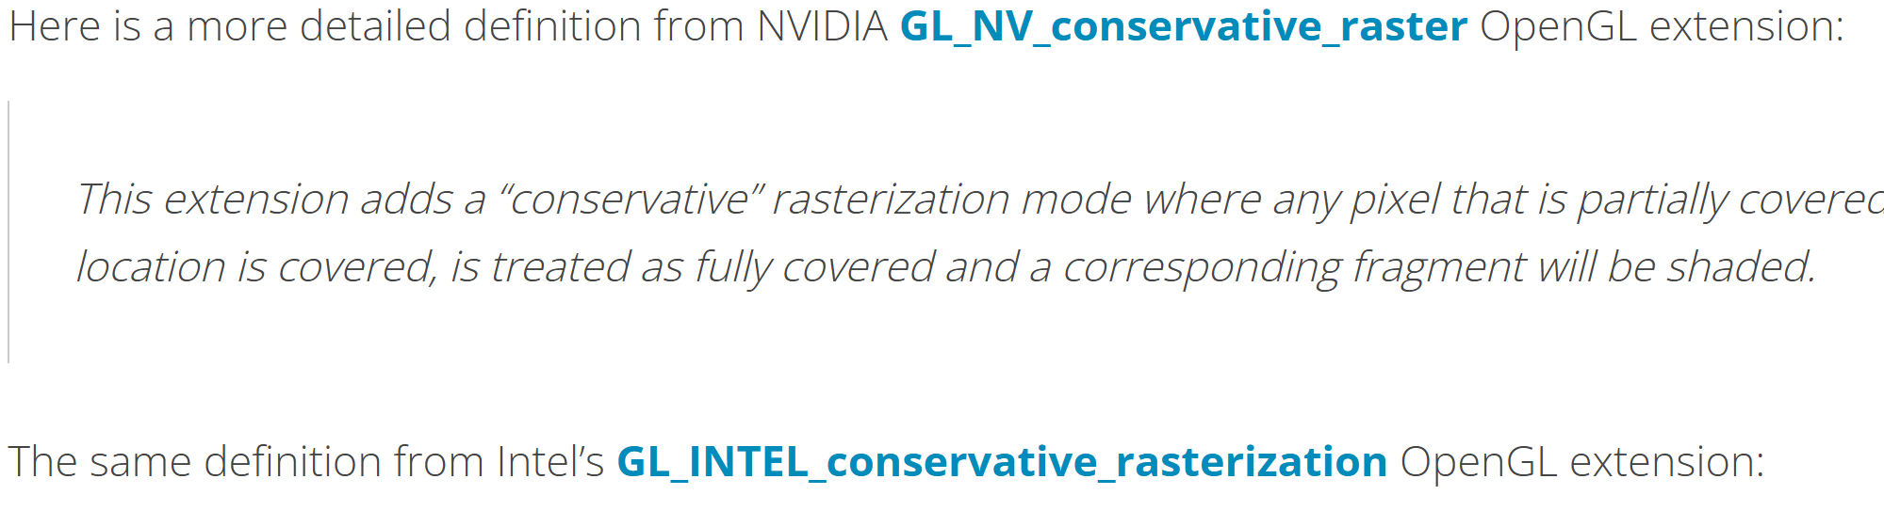
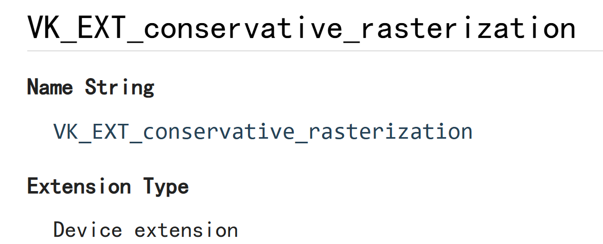
硬件API支持
·和管线其它部分的交互影响
（d3d文档里还有很多情况）
·Vulkan / OpenGL

Slide 10
硬件API支持
·Unity（2019.4后支持）:
ShaderLab command: Conservative
Shader "Examples/CommandExample"
{
SubShader
{
// The rest of the code that defines the SubShader goes here.
// Conservative True
Pass
{
// Enable conservative rasterization for this Pass.
Conservative True
// The rest of the code that defines the Pass goes here.
}
}
}
·Unreal Engine: 有接口，但没传入API，要改引擎：

Slide 11
自己实现
·通过几何着色器(Geometry Shader)实现
https://yangwc.com/2019/06/11/Voxelization/
·通过vsps实现
https://developer.nvidia.com/gpugems/gpugems2/part-v-image-oriented-computing/chapter-42-conservative-rasterization

Slide 12
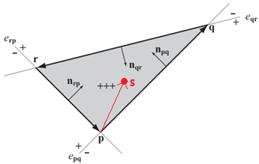
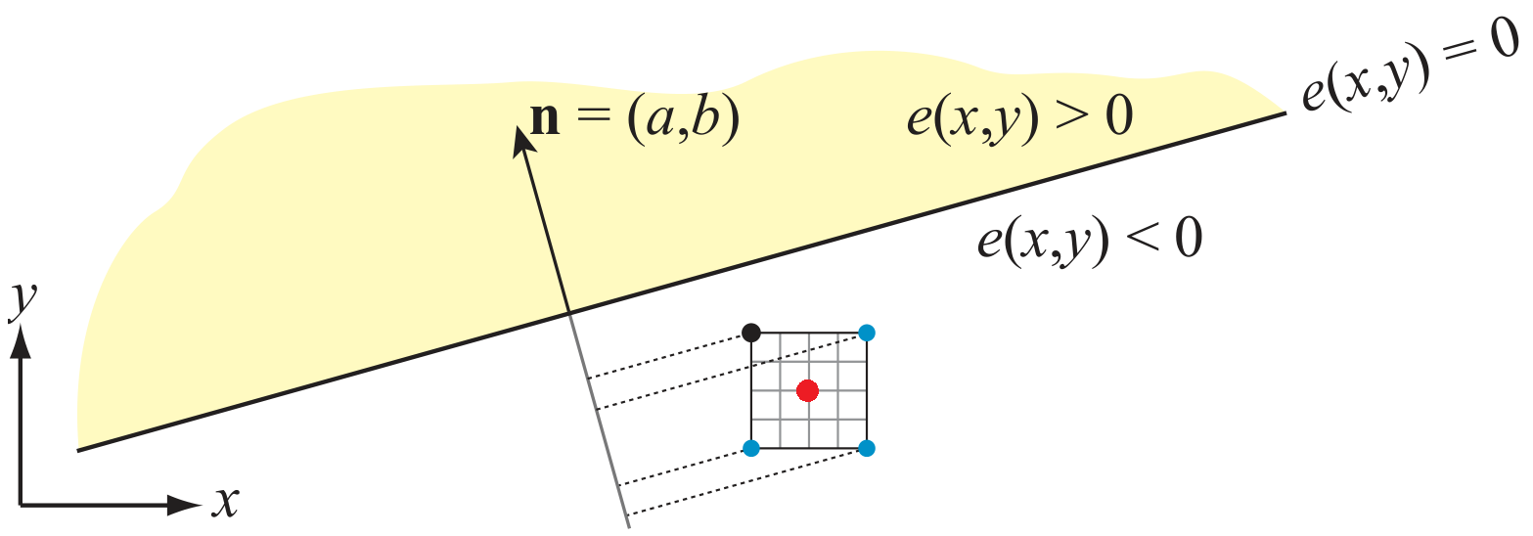
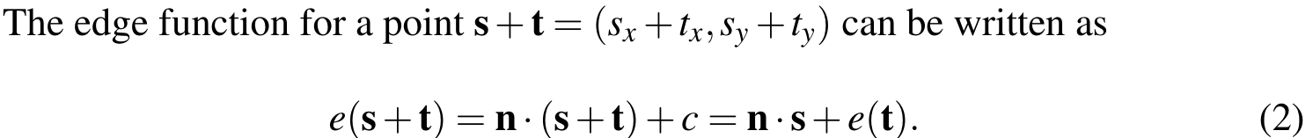
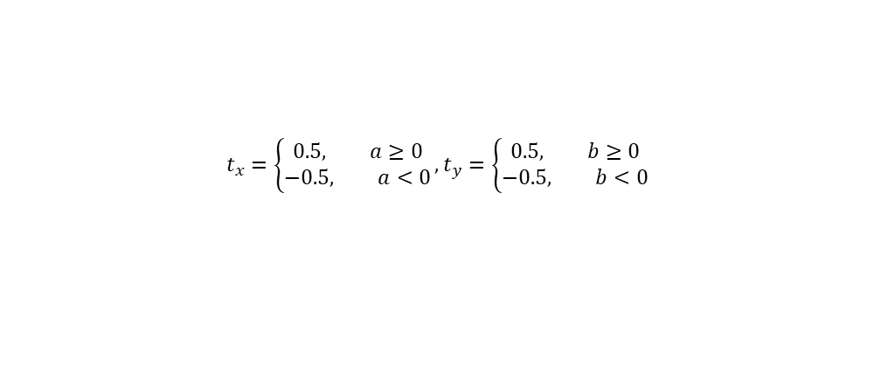
自己实现
·软光栅/硬件底层=》如何判断像素在三角形内？
标准光栅化：用像素中心点代入
=》保守光栅化：用离正半平面最近的角点
Edge function:
$$t_{x}=\left\{\begin{aligned}0.5, a≥0 \\ &−0.5, a<0\end{aligned}\right.,t_{y}=\left\{\begin{aligned}0.5, b≥0 \\ &−0.5, b<0\end{aligned}\right.$$
且对于固定直线，所有像素的偏移值t都一样。所以用公式(2)代替(1)

Slide 13
1
定义和应用
2
实现
目录
CONTENTS
2.1
硬件API支持（D3D11.3）
2.2
自己实现
3
其它细节问题
3.1
边界像素重复渲染
3.2
内保守光栅化

Slide 14
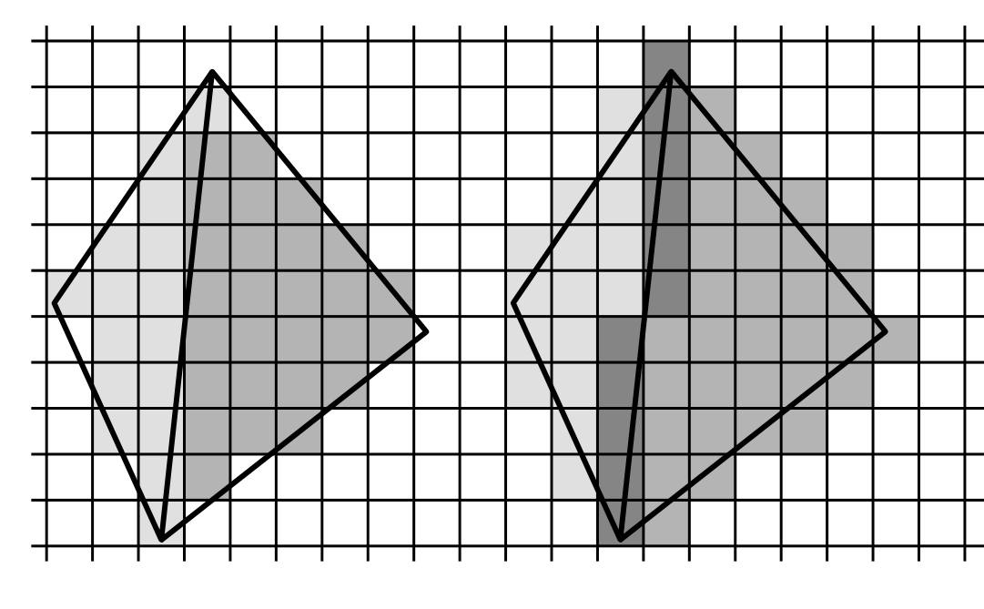
边界像素重复渲染
·左边：标准光栅化，三角形公共边经过的像素只会被一个三角形光栅化
·右边：保守光栅化，这些像素可能会被两个三角形处理到
一个解决方法：两个pass，保守光栅化后再用标准光栅化

Slide 15
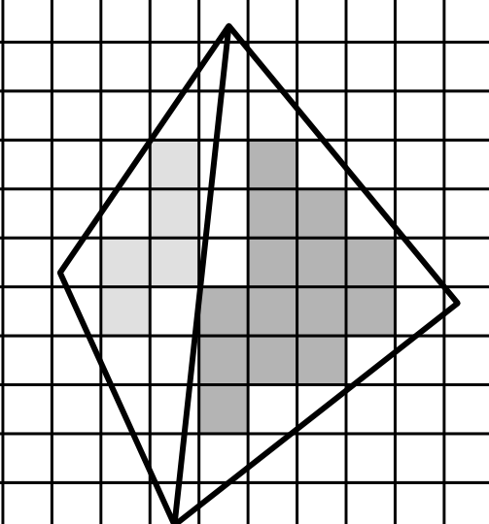
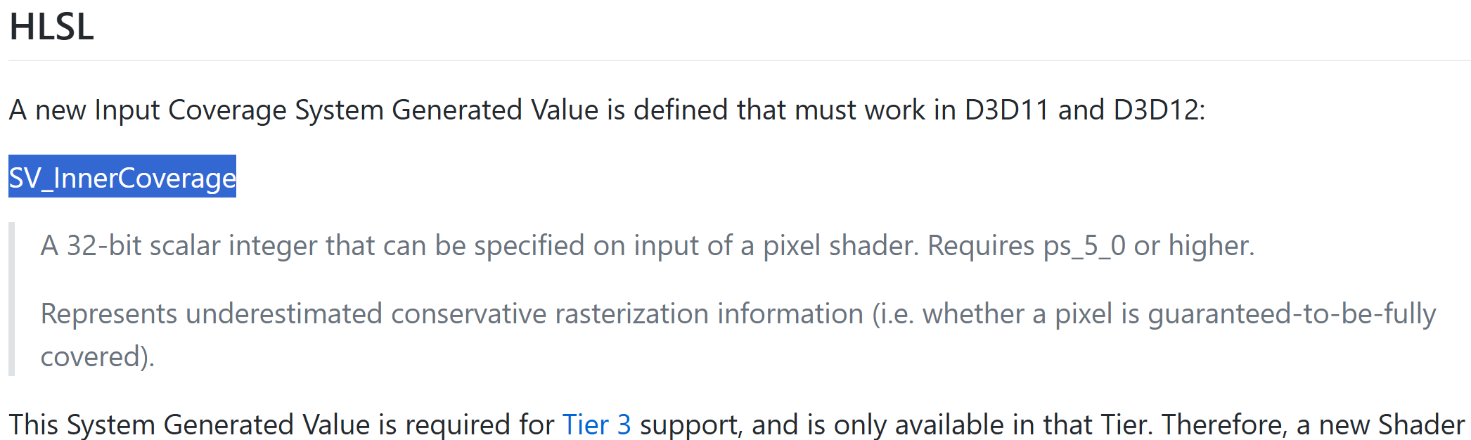
内保守光栅化
·在Pixel Shader中引入系统语义: SV_InnerCoverage，表示像素是否被当前三角形完全覆盖
·需要Tier3

Slide 16
参考资料
《Real-Time Rendering 4th Edition》Chapter 23.1 Rasterization
D3D文档
https://microsoft.github.io/DirectX-Specs/d3d/ConservativeRasterization.html
硬件支持情况https://en.wikipedia.org/wiki/Feature_levels_in_Direct3D#Direct3D_12
几何着色器实现
https://yangwc.com/2019/06/11/Voxelization/

